Slide 1

“榕教之窗”系统-初中报名
家长操作指南
福州市教育局 2025年6月

Slide 2
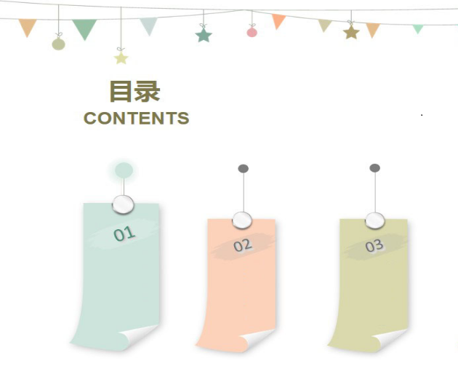
志愿填报方式
操作步骤
常见问题
解答

Slide 3

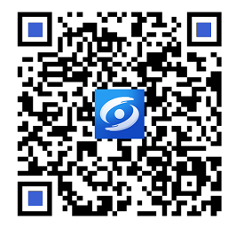
志愿填报方式
电脑端
一
登录“榕教之窗”(网址：https://rjzc.fzedu.pub) >>榕教招生>>初中招生>>核对学生信息>>点击填报志愿>>选择辖区>>点击进入《福州市初中志愿填报》页面，进行志愿填报。
手机端
二
1.下载进入“e福州”app>>首页>>榕教之窗>>榕教招生，点击进入“初中招生”页面，进入报名操作。
2.下载进入“闽政通”app，在首页“搜索服务”输入“教育入学一件事（福州）”查找到”初中报名”，点击进入报名操作。

Slide 4
手机端操作步骤
特别提醒：
1.PC端操作可参考手机端操作步骤。
2.手机端登录的e福州手机号码，需与上报学校的监护人手机号码一致，否则登录系统看不到学生信息。

Slide 5
操作步骤
07
查看志愿录取情况
05
填报民办批志愿
03
选择辖区
进入志愿
填报
06
填报公办校摇号志愿
01
04
填报特色批志愿
02
完善并确认学生信息

Slide 6
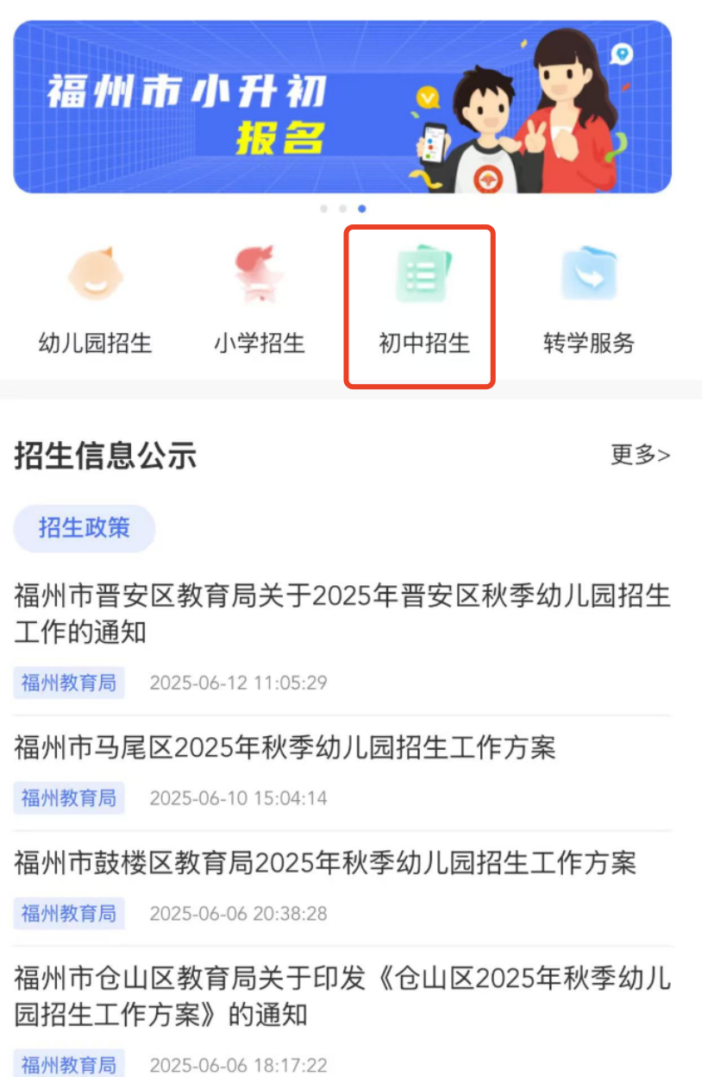
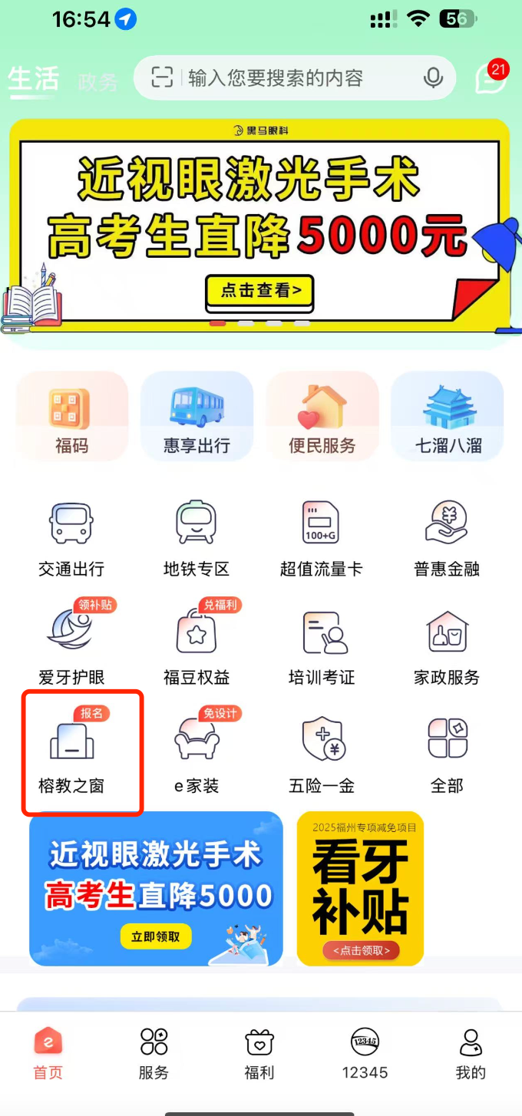
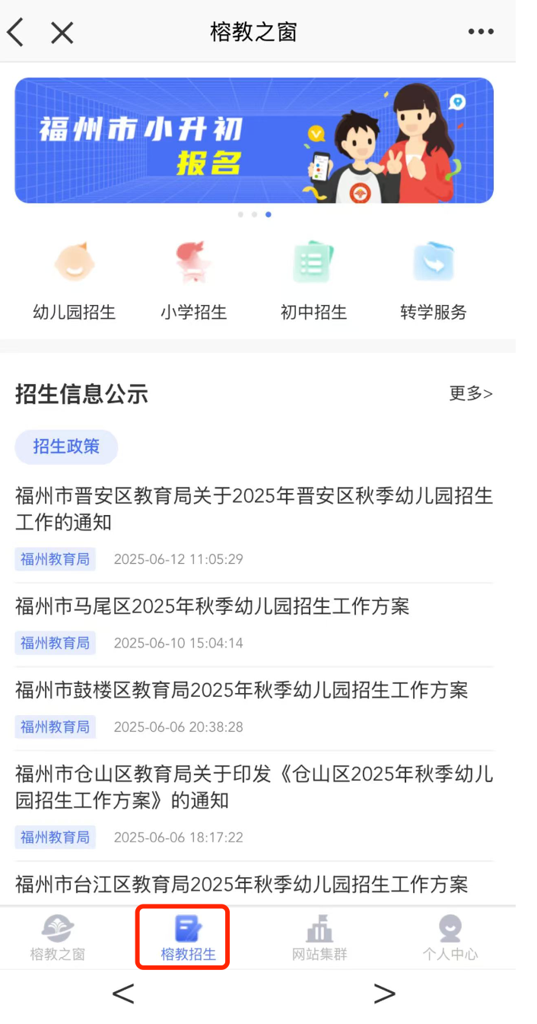
操作步骤之一：进入志愿填报
1、打开并登录e福州app，在首页找到“榕教之窗”或在搜索栏中搜索“榕教之窗”进入“榕教招生-初中招生”页面，
进入报名操作。

Slide 7
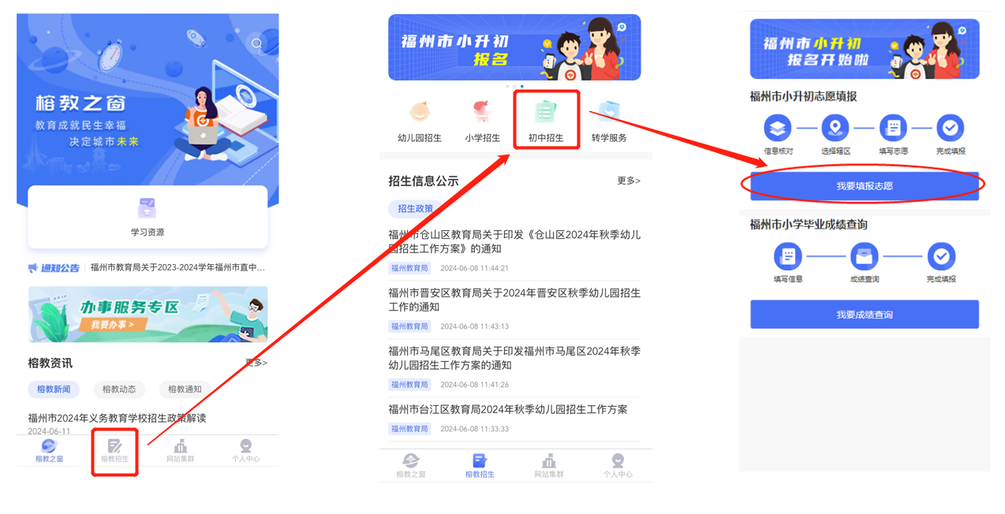
操作步骤之一：进入志愿填报
点击【榕教招生】
点击【初中招生】
点击【我要填报志愿】

Slide 8
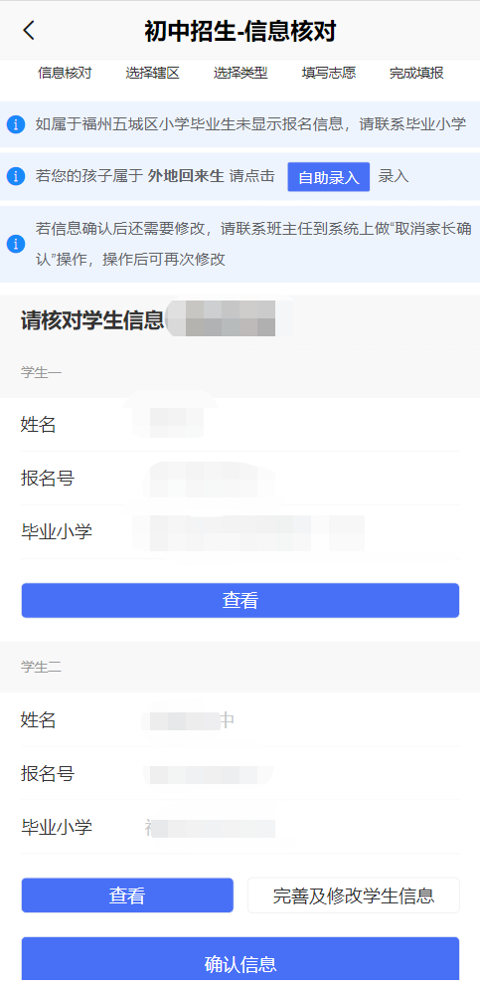
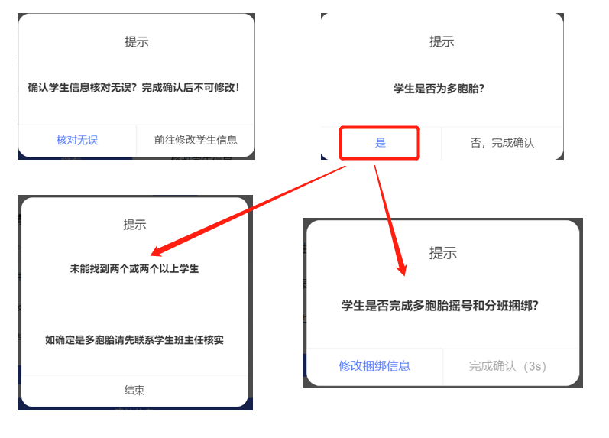
操作步骤之二：完善并确认学生信息
非多胞胎且所有信息确认无误后点击。
重要：确认信息前，需点击【完善及修改学生信息】，完善信息后，根据系统提示信息进行操作！！！
注：若学生为多胞胎需进行摇号和分班捆绑操作，未操作则视为不捆绑摇号和分班！！！

Slide 9
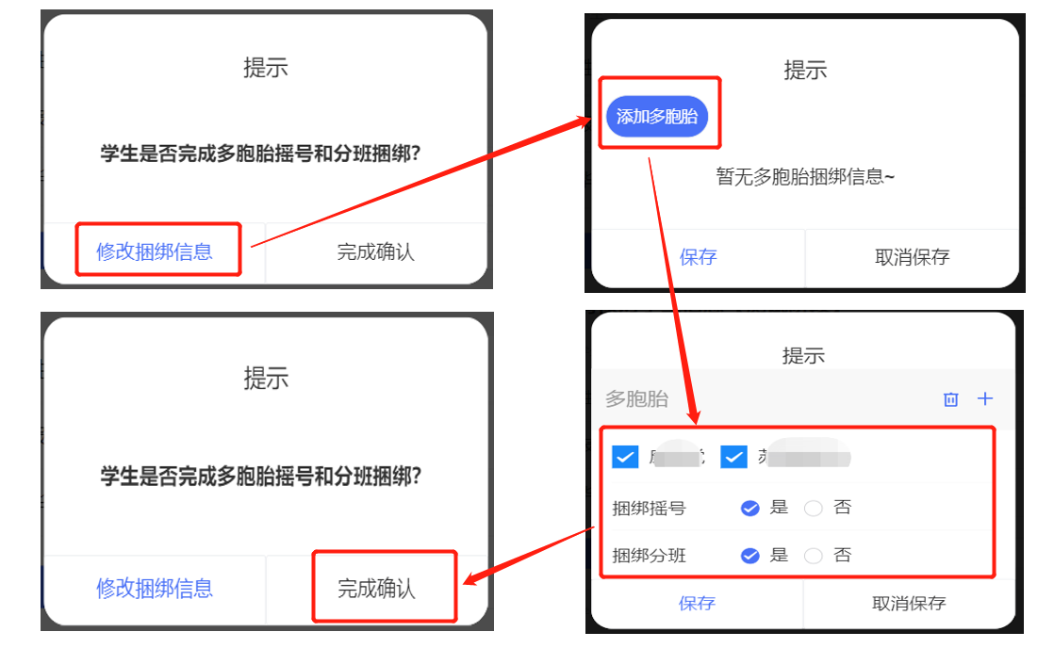
操作步骤之二：完善并确认学生信息（多胞胎捆绑）
可编辑“多胞胎是否捆绑摇号、是否捆绑分班”。

Slide 10
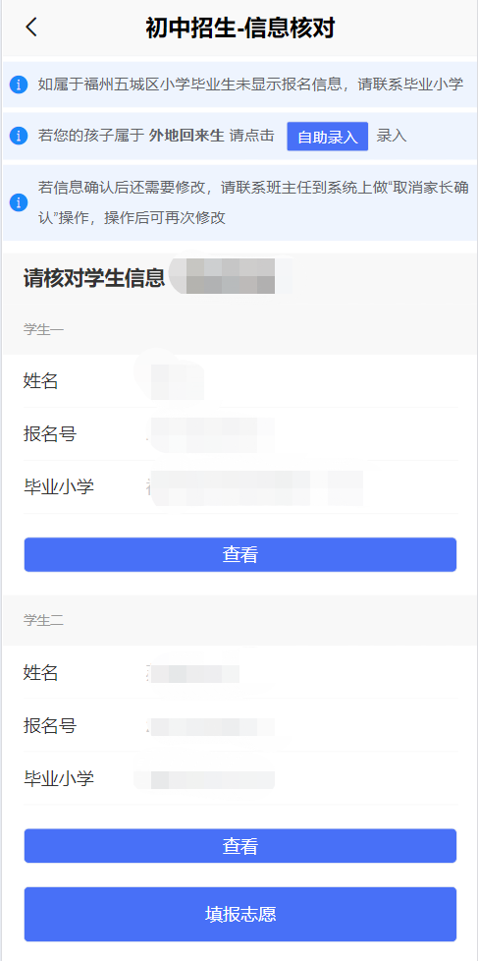
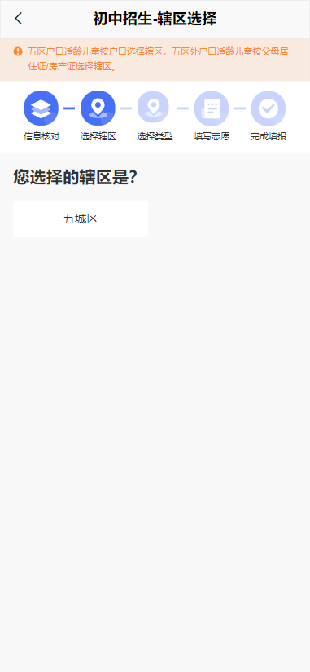

操作步骤之三：选择辖区
信息确认无误，点击【填报志愿】，然后选择辖区【五城区】。
特别提醒：
系统当前只针对五城区进行志愿填报：
鼓楼、台江、仓山、晋安、马尾
注：多胞胎捆绑的志愿填报是合在一起操作，未捆绑需一个个操作！！

Slide 11
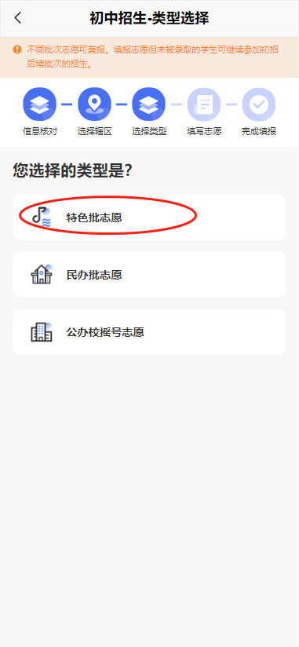
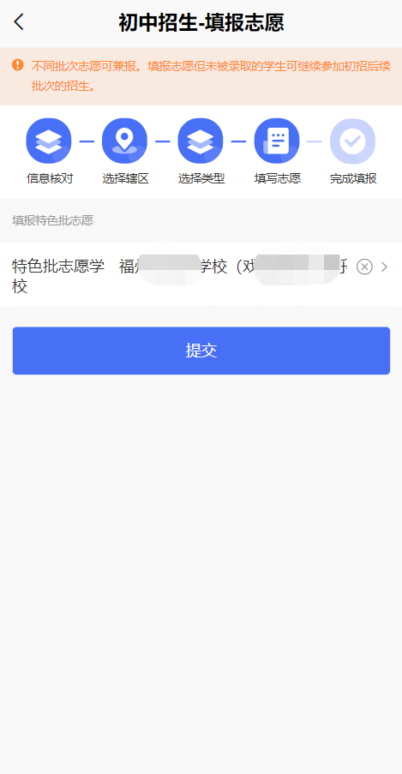
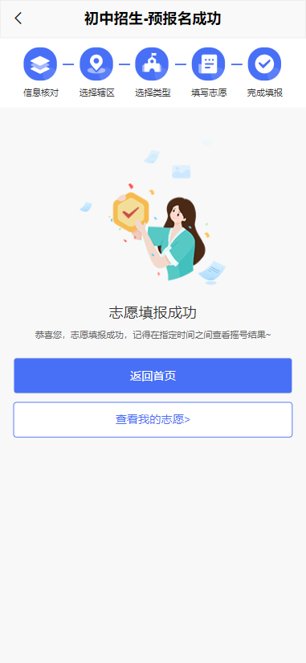
操作步骤之四：填报特色批志愿
注：只能选择一个！

Slide 12
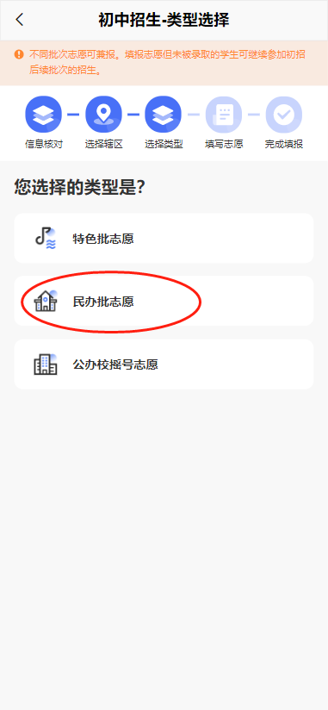
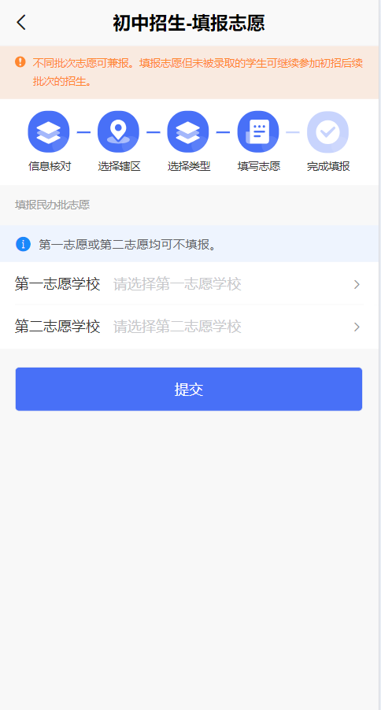
操作步骤之五：填报民办批志愿
注：第一志愿或第二志愿均可不填报！！

Slide 13
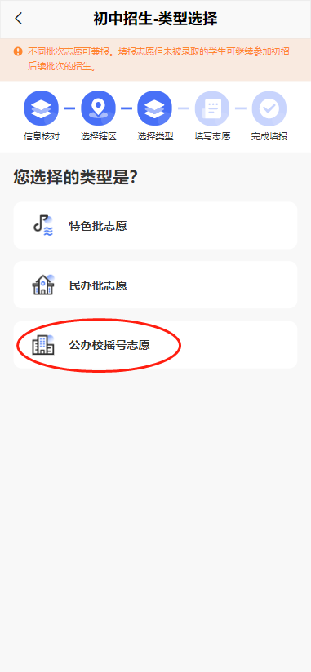
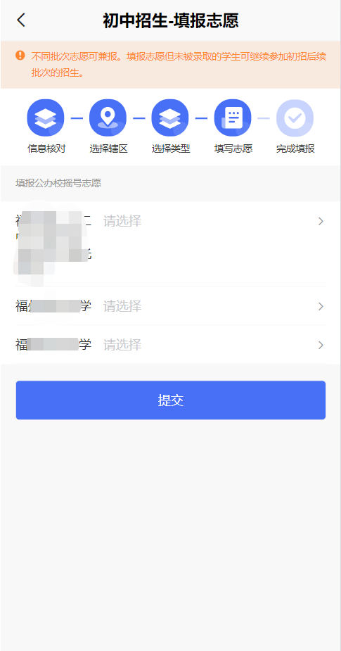
操作步骤之六：填报公办校摇号志愿
注：多种类型均可以选择，学生如不符合公办校志愿填报的条件，将不展示“公办校摇号志愿”模块。

Slide 14
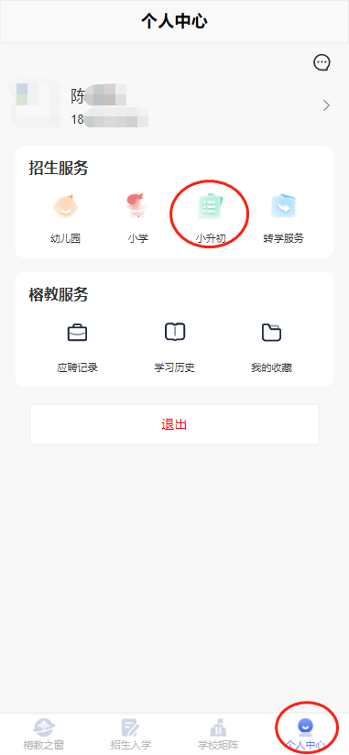
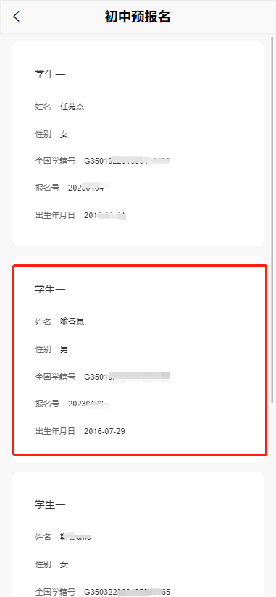
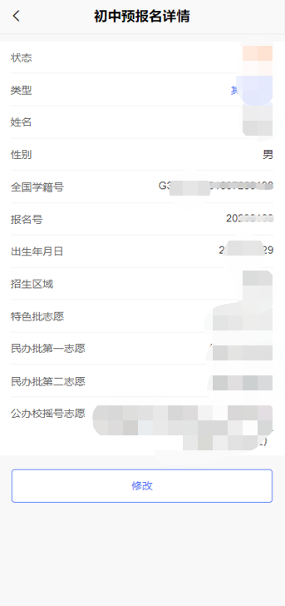
操作步骤之七：查看志愿录取情况
可通过【个人中心-小升初】查看初中预报名的记录信息；点击对应的学生，可查看当前学生的初中预报名详情。
注：在志愿填报时间内，点击【修改】按钮，可修改学生志愿填报信息；修改完志愿信息，再次确认即可提交。

Slide 15
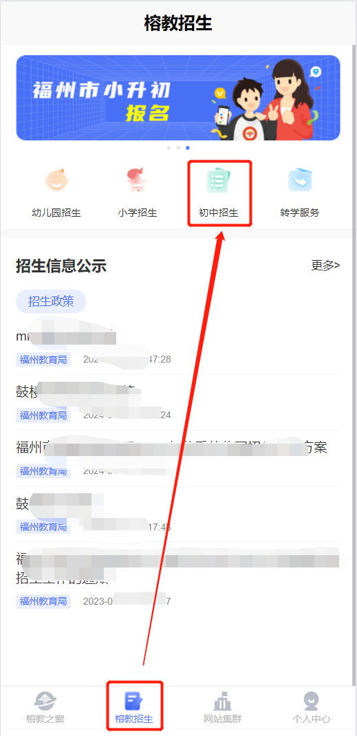
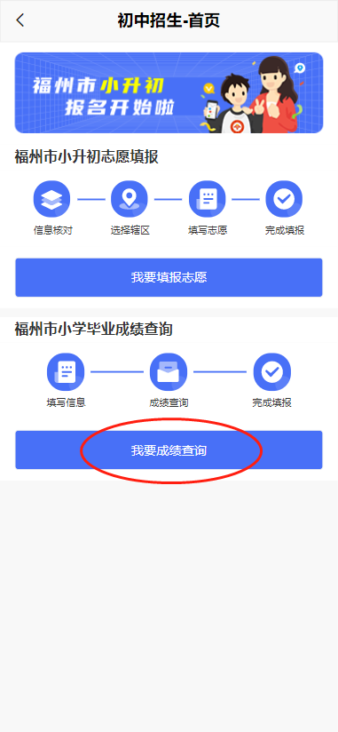
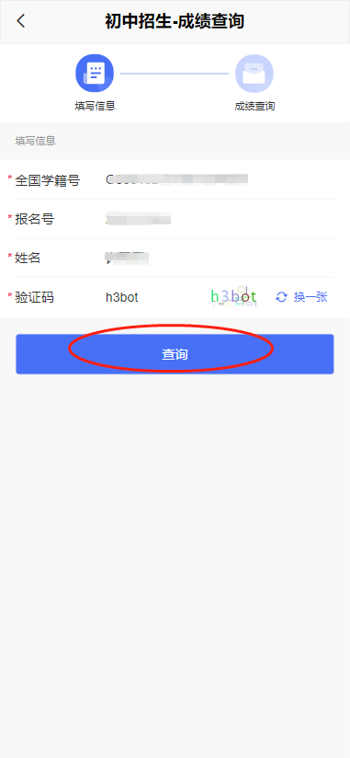
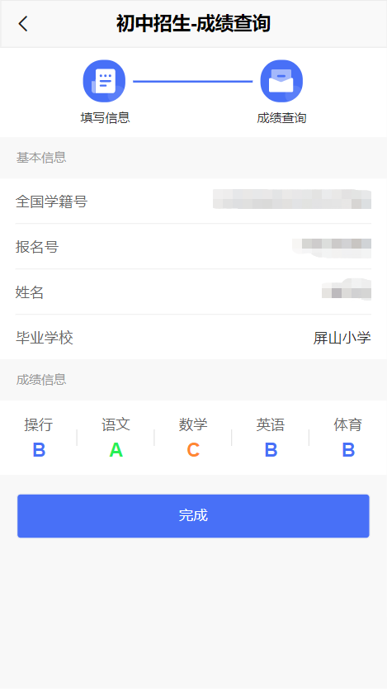
福州市小学毕业成绩查询
1、选择【榕教招生-初中招生】
2、点击进入“我要成绩查询”
3、填写信息，点击【查询】
4、成绩信息

Slide 16
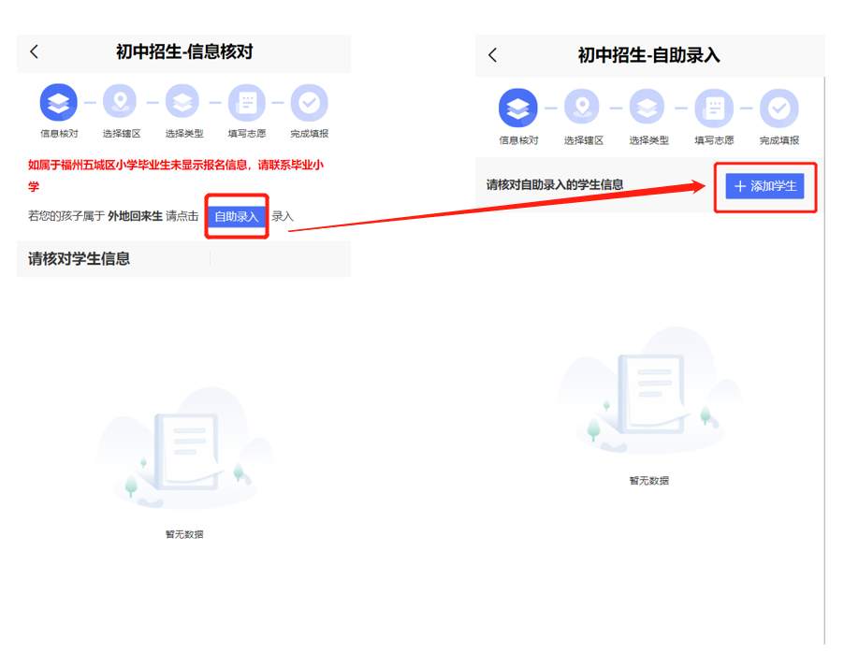
外地回来生入学
注：外地回来生入学，先通过系统自助录入信息，再到户籍所在的辖区教育局审核信息。

Slide 17
常见问题解答（Q&A）
Q：家长忘记系统登录密码怎么办？
A：家长可以在用户登录页面点击“忘记密码”，通过手机获取短信验证码，并重置密码。
Q：为什么我的网络正常，访问系统页面显示不太正常？
A：电脑访问系统，建议使用谷歌浏览器或360极速模式浏览器。
Q：不会网络填报志愿的家长怎么办？
A：为方便群众做好预报名工作，市教育局制作了ppt版本的系统家长操作指南，家长可以登录福州教育网查看、下载。
Q：民办初中第一志愿和第二志愿是否为必填选项？
A：学生或家长可依意向填报志愿，最多填报两个志愿。也就是说，两个志愿均可不填报。

